Slide 1
Term Project - NP.edu
1083315 吳承軒
1083321 葉品和

Slide 2
目錄
設計理念
實機展示影片
功能說明
系統特色

Slide 3
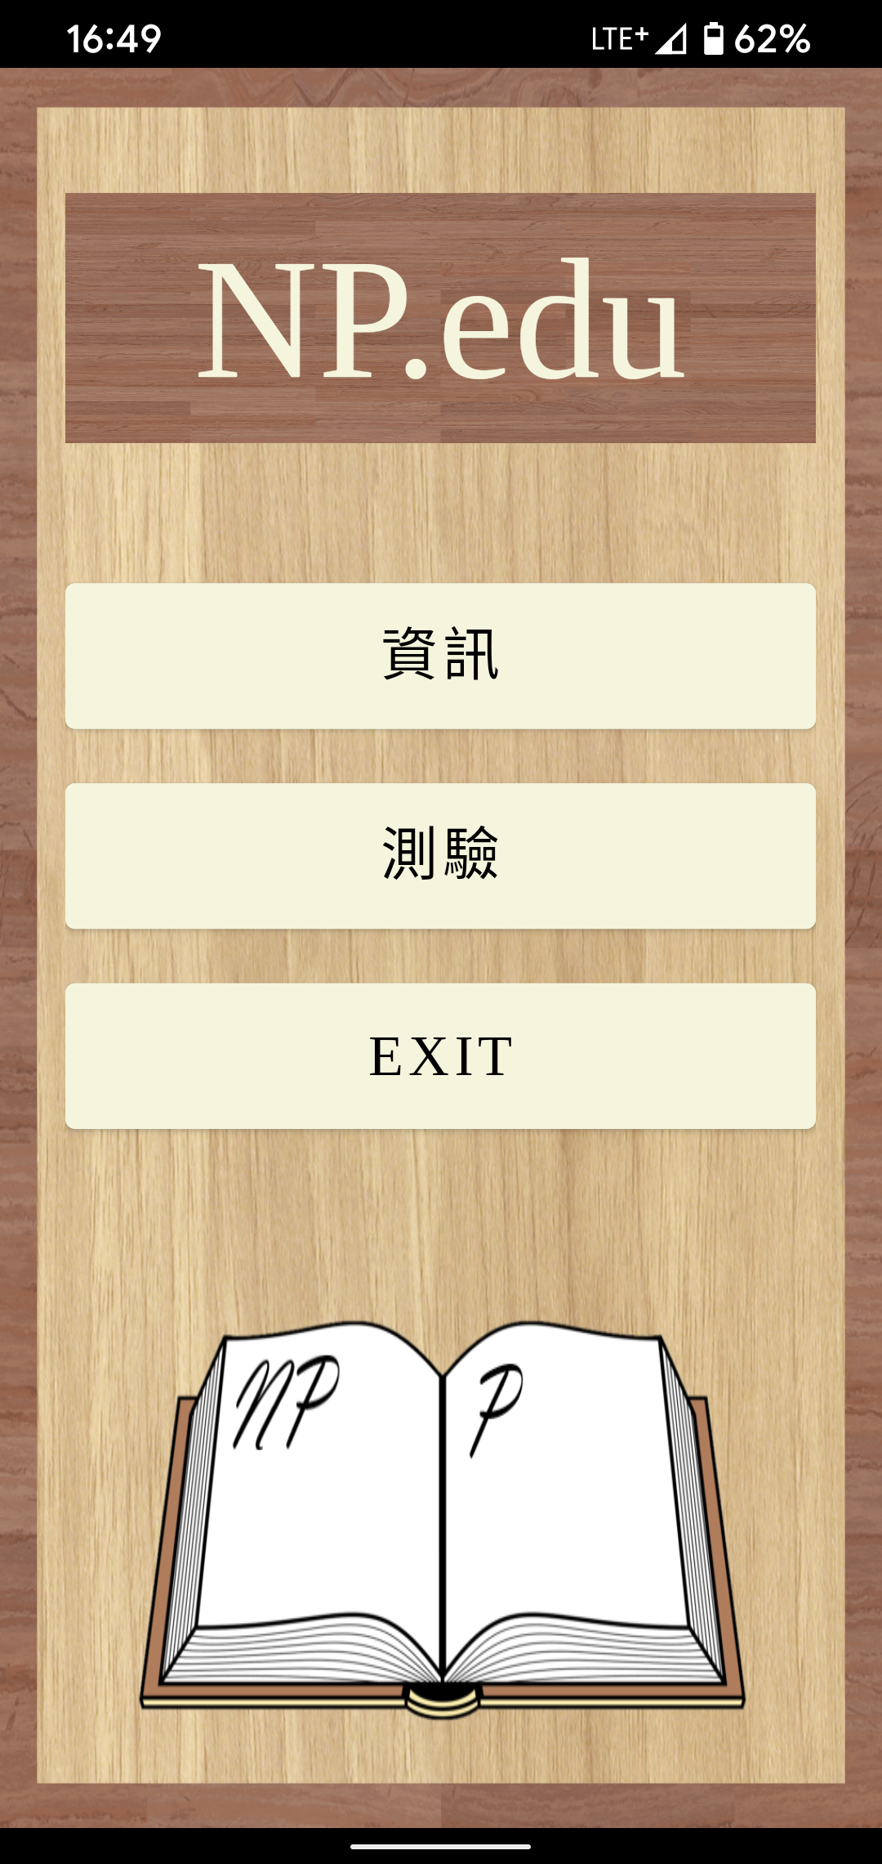
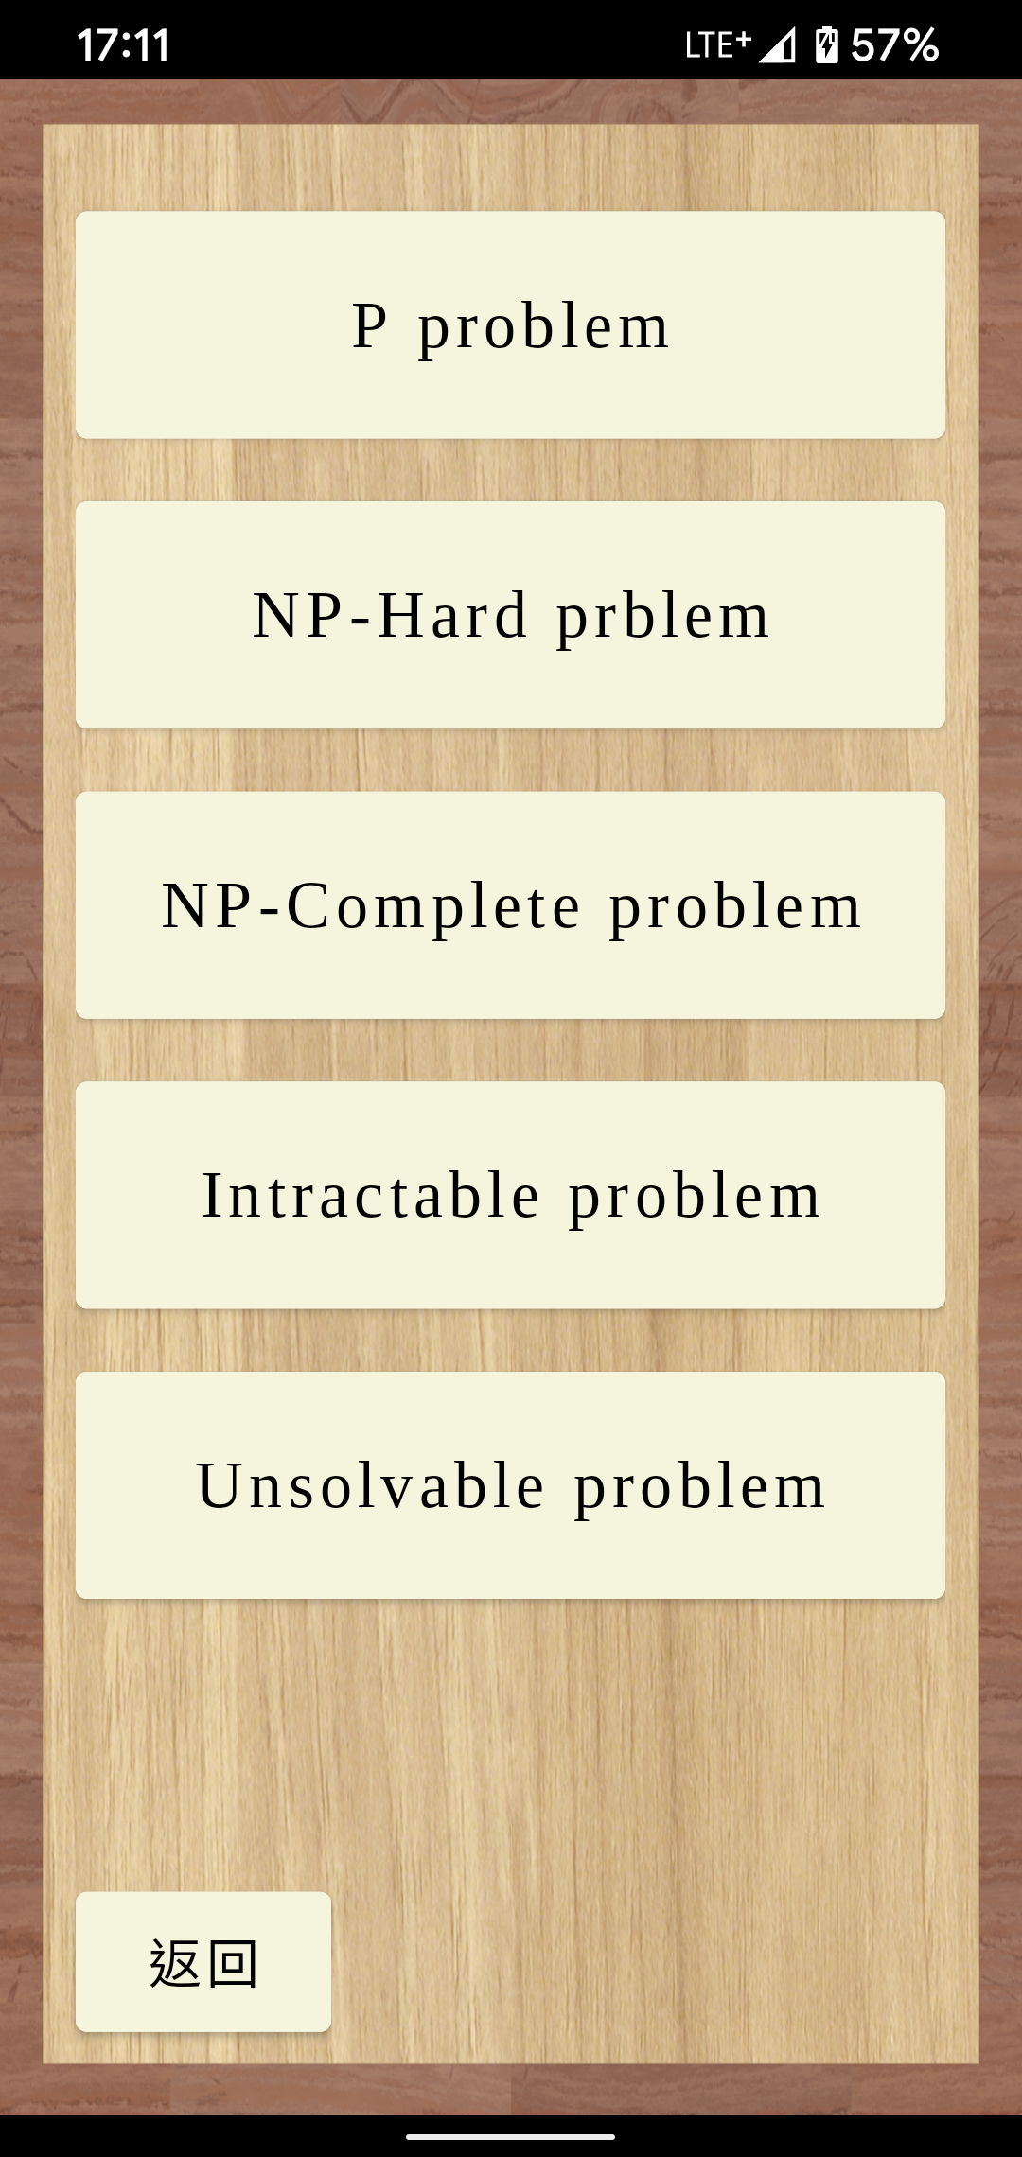
設計理念
NP.edu 的設計理念是讓使用者了解並學習有關 P、NP 等問題的相關知識，我們總共將這世界上的所有問題分成 5 個類別。我們對於每個類別介紹其基本概念，並以幾個實際的範例進行說明。

Slide 4
實機展示影片
https://drive.google.com/file/d/14QlVBOiJbFbylO7zs2Dr9JLR2EeW8Y0Y/view?usp=sharing

Slide 5
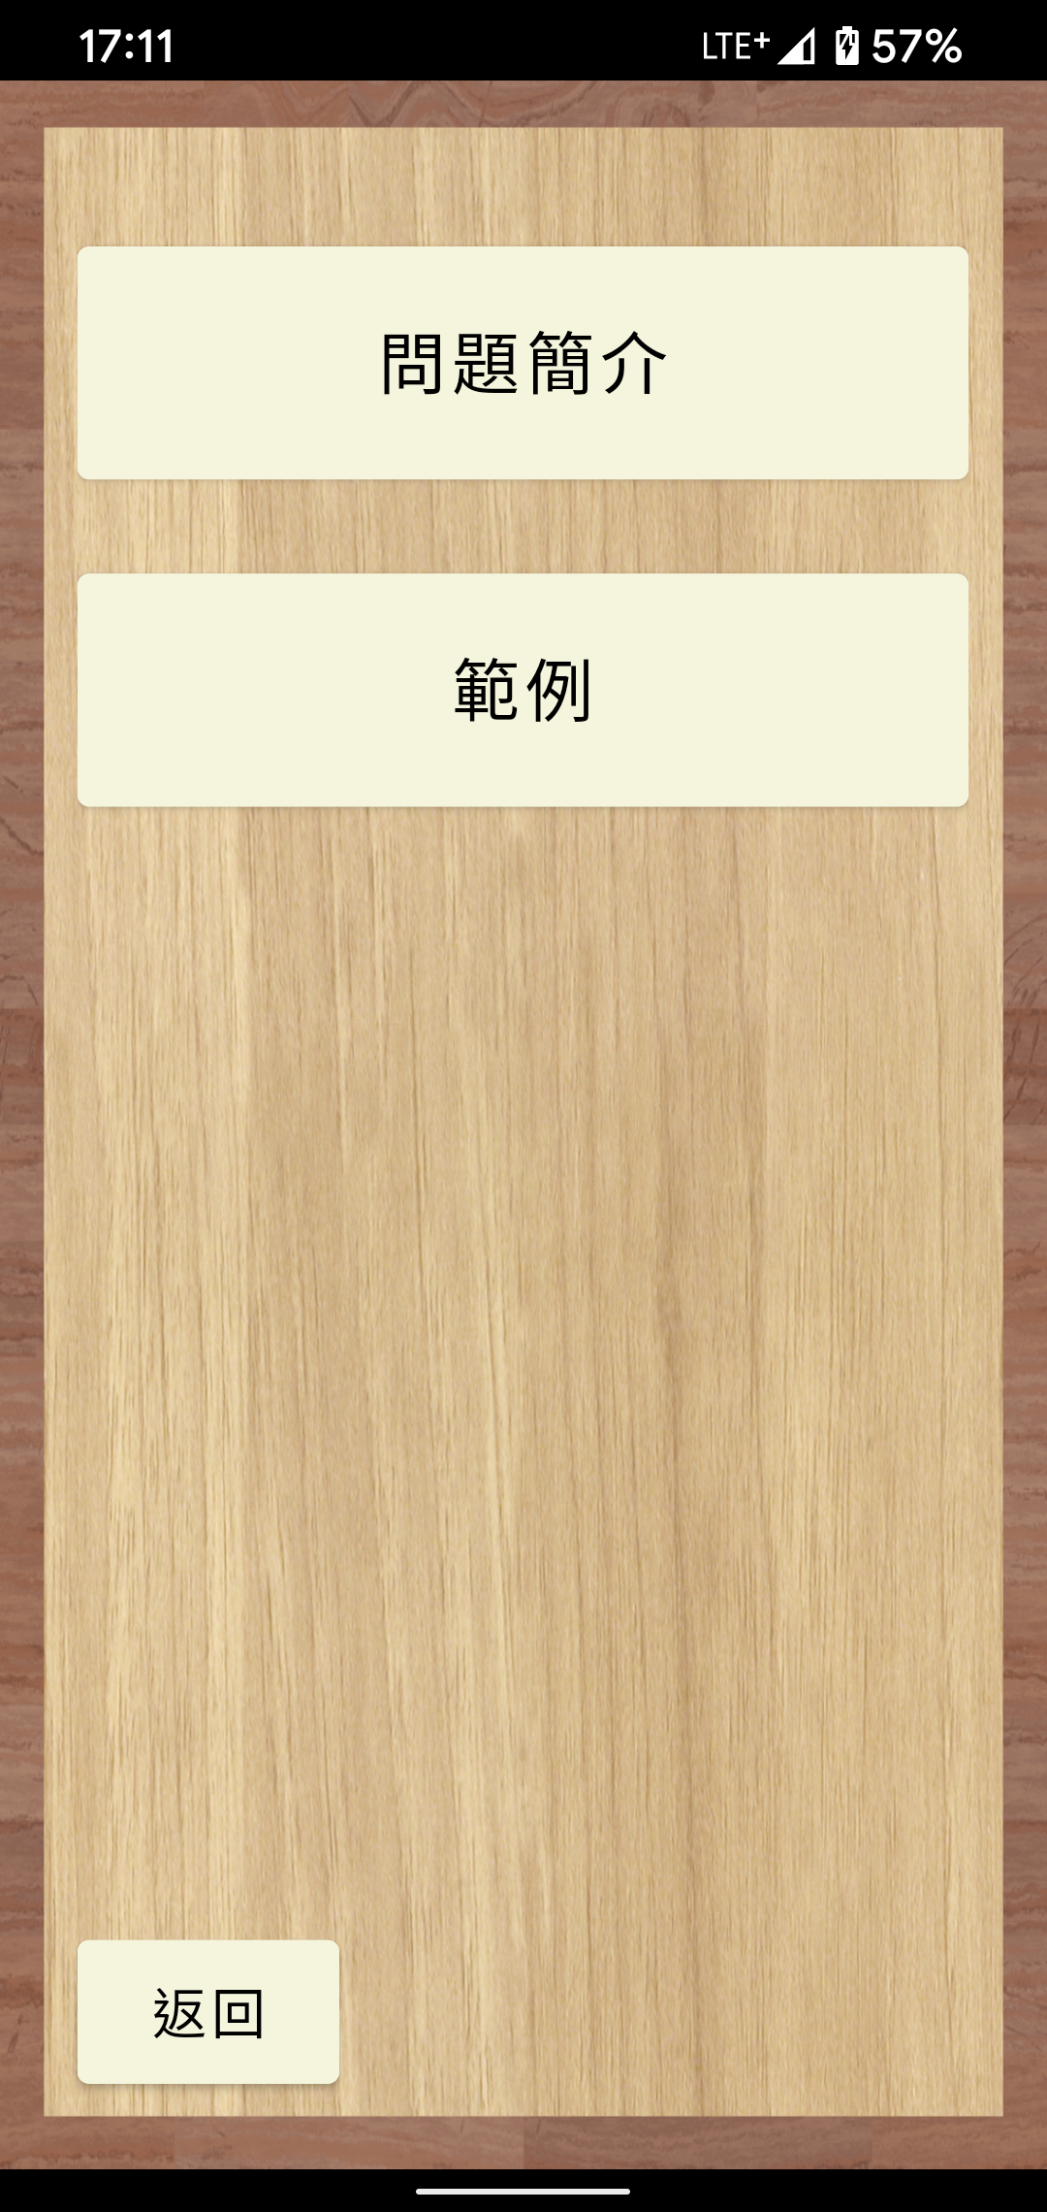
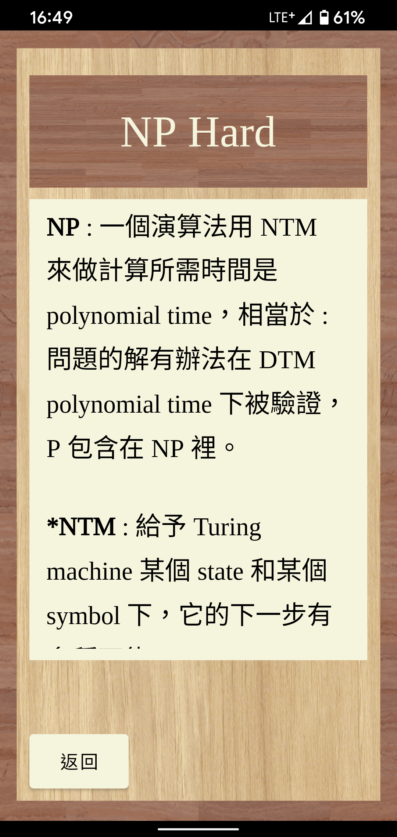
功能說明 - 資訊
將蒐集到的資料全部進行統整、分類，進而讓使用者完整且清楚的理解這些知識。

Slide 6
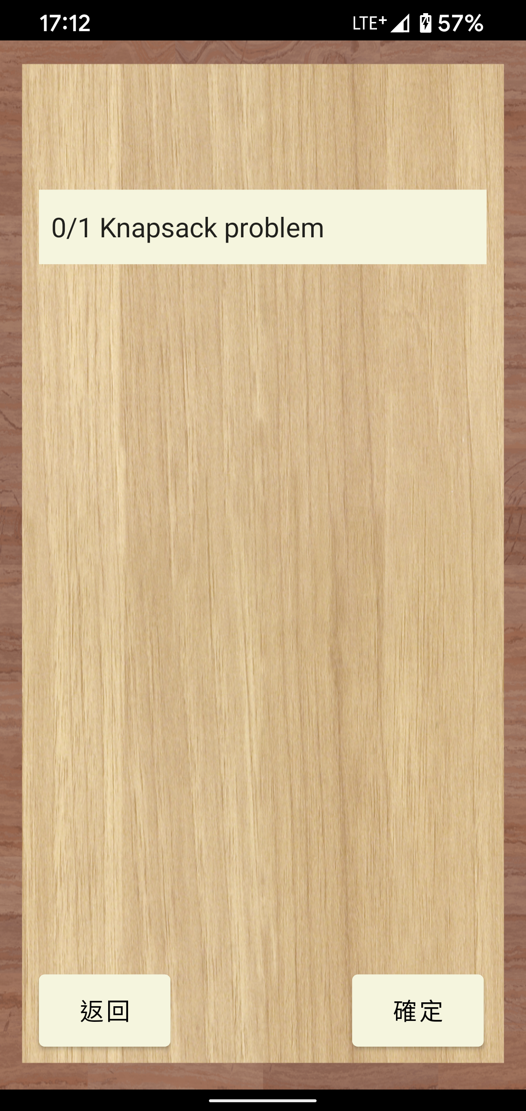
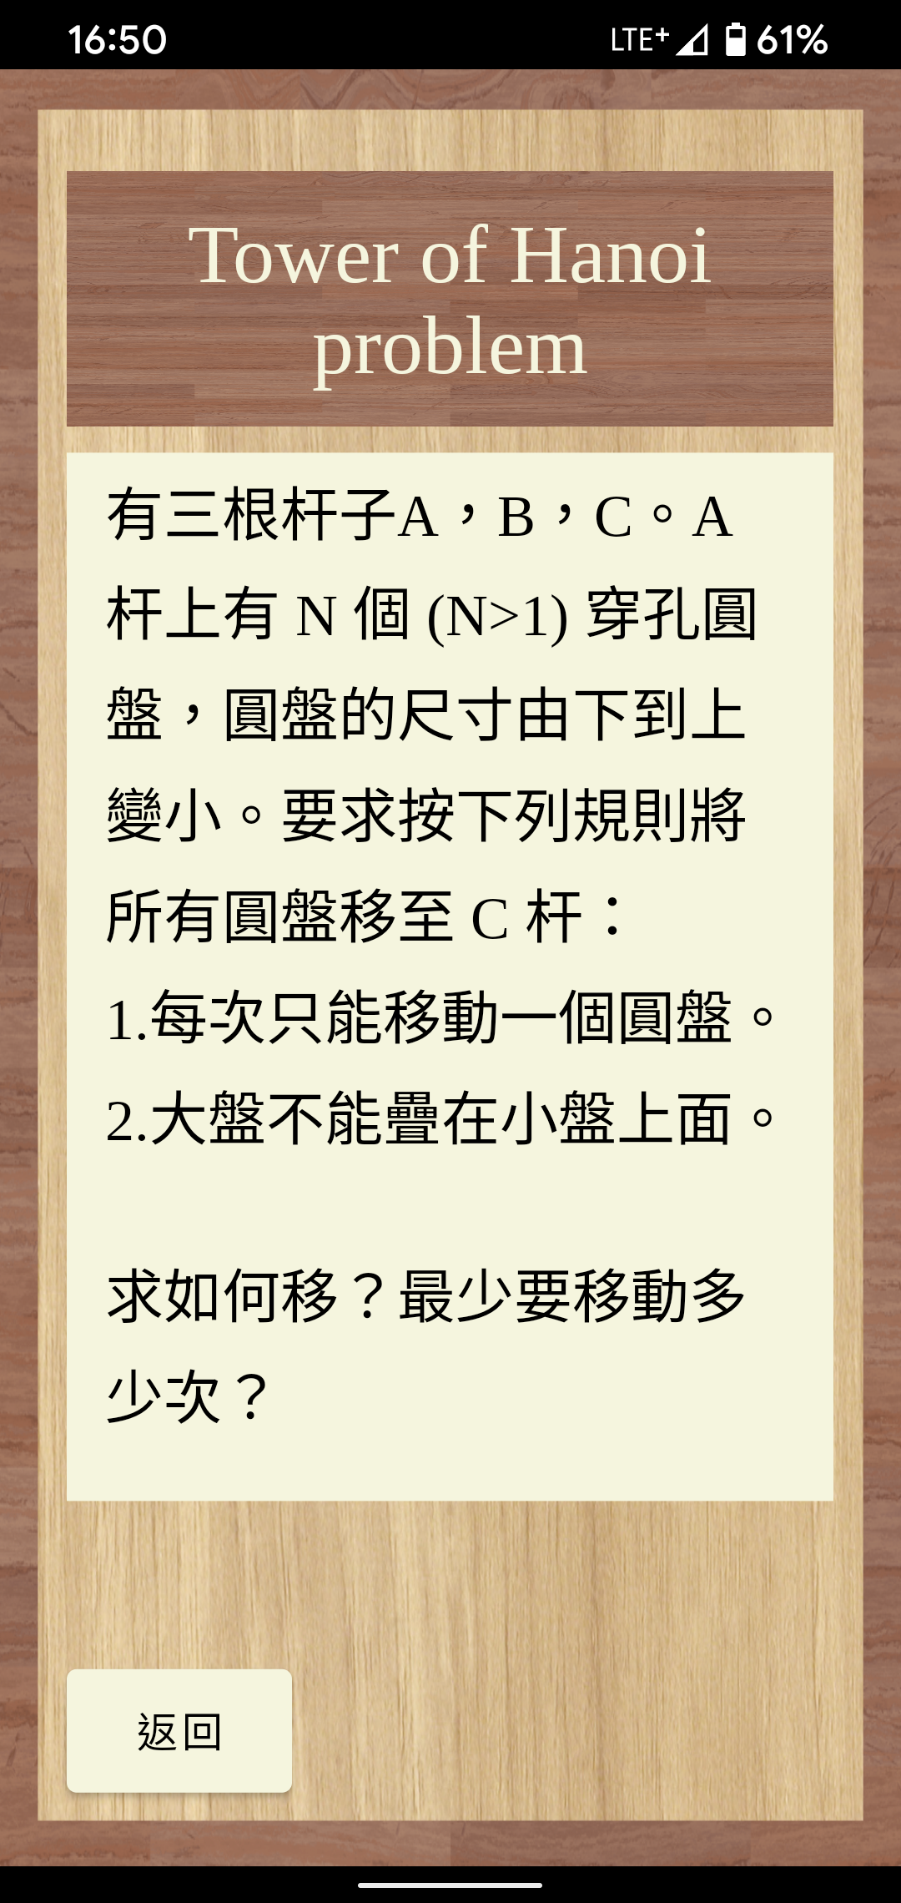
功能說明 - 資訊
選擇想要了解的範例。

Slide 7
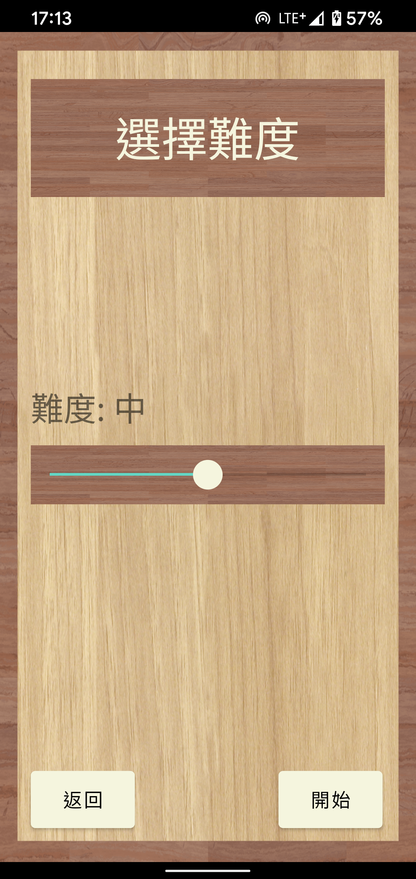
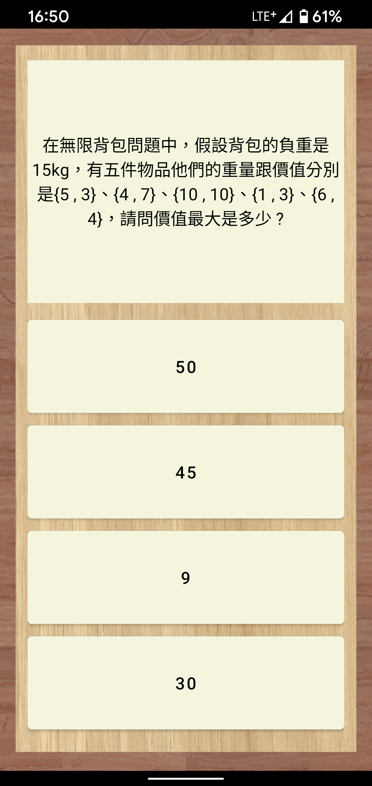
功能說明 - 測驗
用seekbar去調整測驗的難度
透過演算法從題庫中找出最適合的題目組合

Slide 8
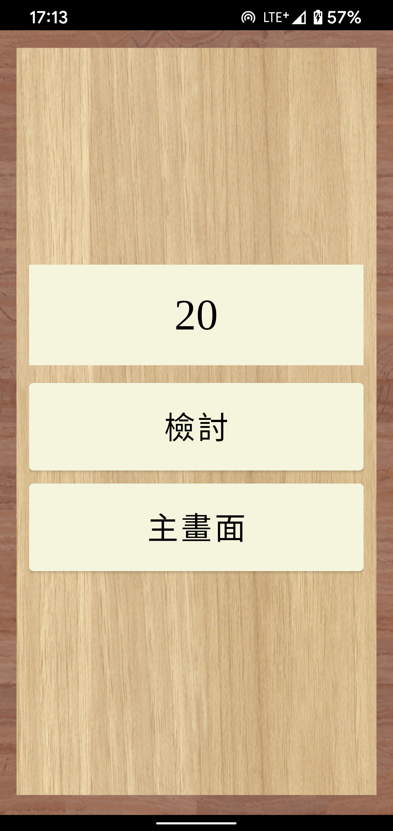
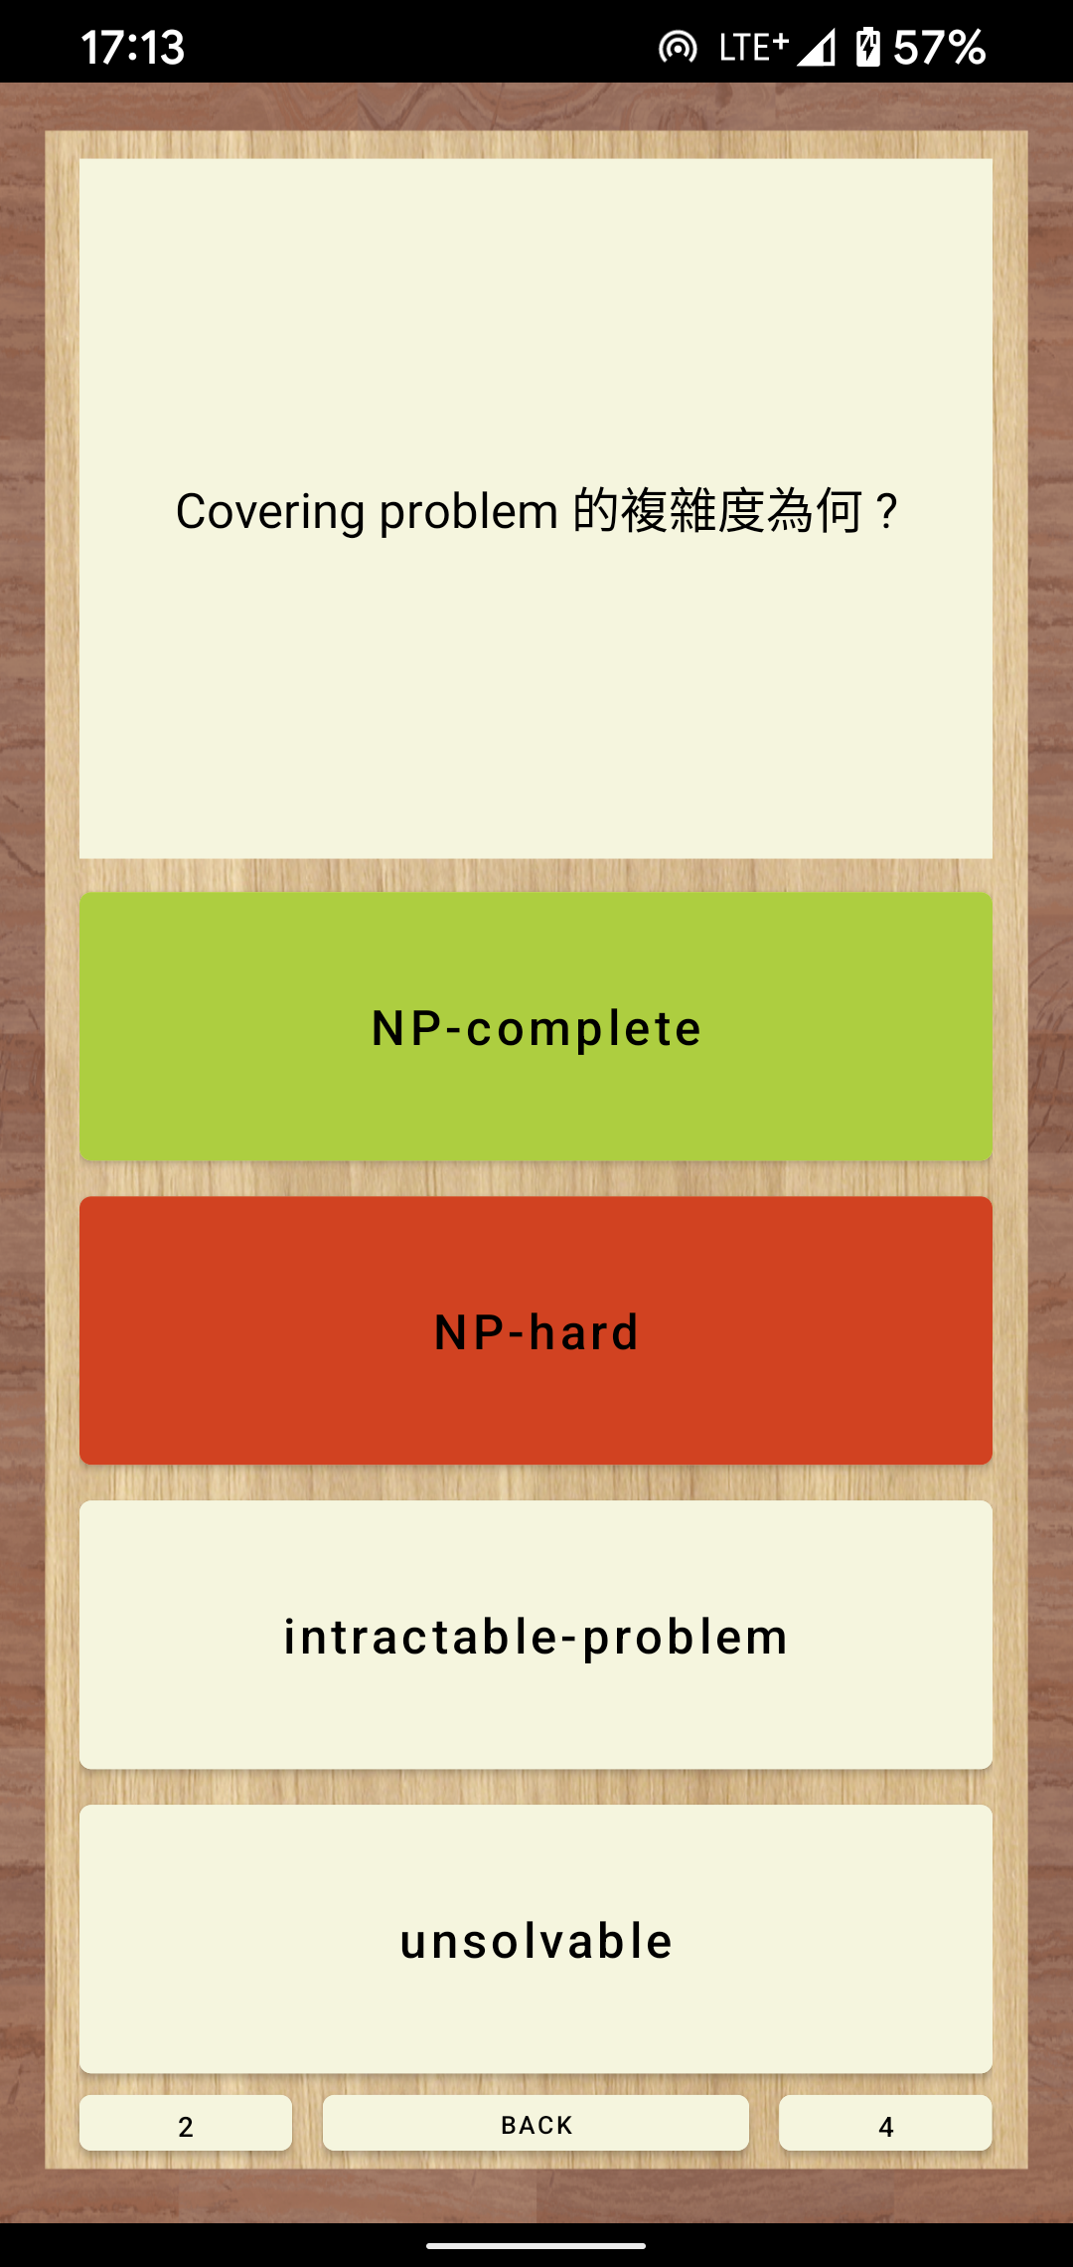
功能說明 - 檢討
綠色 : 對的答案
紅色 : 使用者選擇的錯誤答案

Slide 9
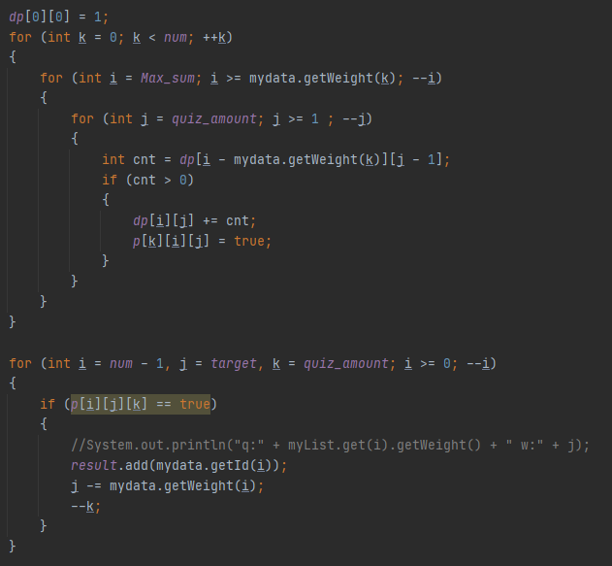
系統特色
透過設計0/1背包問題演算法去找出一個最適合的組合以帶給使用者適當的題目難度。

Slide 10
Thanks For Listening

